Slide 1

Обзор пакетов и важных классов Java SE
Андрей Дмитриев
andrei-dmitriev@yandex.ru
http://improvement.ucoz.com/
(с)2009-2012

Slide 2
Программа
Состав платформы Java SE
Часто используемые классы

Slide 3
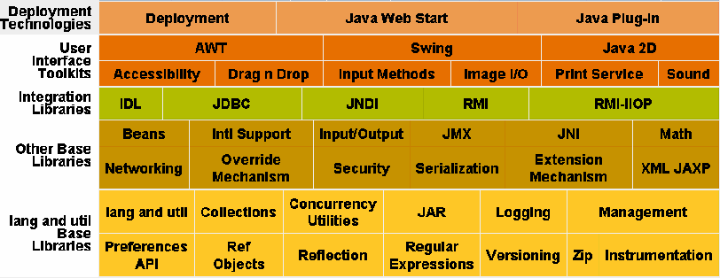
Программный интерфейс Java SE

Slide 4
Состав пакетов и компонентов
java.lang | Содержит классы-оболочки, утилиты и другие важные классы; импортируется по умолчанию
javax.swing | Создание графического интерфейса
Math | Класс для работы с числами высокой точности, тригонометрическими функциями и т.д.
Collections | Реализации коллекций объектов
java.util | Вспомогательные классы
Concurrency | Поддержка многопоточности в языке Java
java.net | Сетевое взаимодействие и протоколы
java.io | Поддержка потокового ввода и вывода данных
http://java.sun.com/javase/6/docs/technotes/guides/index.html

Slide 5
Состав пакетов и компонентов (cont.)
XML | Работа с XML файлами
Security | Поддержка безопасности
JNI | Взаимодействие с С/С++ кодом
Serialization | Сохранение состояния объекта в постоянное хранилище
Logging | Журналирование
JAR | Упаковщик приложений
Reflection | Механизм доступа к любым объектам и классам в Java
Reference | Возможность дополнительного контроля над указателями
http://java.sun.com/javase/6/docs/technotes/guides/index.html

Slide 6
Состав пакетов и компонентов (cont.)
JDBC | Доступ к базам данных
RMI | Распределенные приложения
Scripting | Взаимодействие с языками сценариев (JavaScript)
Sound | Звуковые эффекты
InputMethod | Поддержка вариантов клавиатурного ввода
DnD | Поддержка «перетаскивания» графических объектов (DragNDrop)
Printing | Принтерная печать
Accessibility | Для людей с ограниченными физ. возможностями
http://java.sun.com/javase/6/docs/technotes/guides/index.html

Slide 7
Обзор важных классов JDK
Графический
дизайн
Сеть
Коллекции
Многопоточность
Текст
Рефлексия
Классы
библиотеки
JDK
Изображения
Хранилища
данных
Ввод/вывод
Математические
функции
Время
Файловая
система
2D-графика

Slide 8
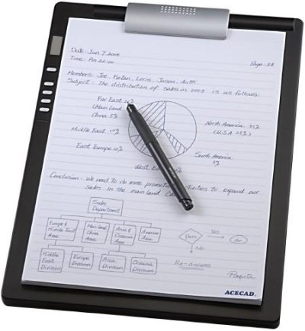
Работа с текстом
String | java.lang | Хранит строки-константы неизменной длины и содержания. Это ускоряет обработку строк и позволяет экономить память, разделяя строку между объектами, использующими ее
StringBuffer | java.lang | Длину строк, хранящихся в объектах класса StringBuffer, можно менять, вставляя и добавляя строки и символы, удаляя подстроки или соединяя несколько строк в одну
StringBuilder | java.lang | Обладает функциональностью класса StringBuffer, но не гарантирует синхронизацию потоков. В целом работает быстрее
StringTokenizer | java.text | Осуществляет синтаксический разбор строки

Slide 9
Класс java.lang.StringBuffer
StringBuffer(String s)
length()
append(String s)
charAt(int i), setCharAt(int i, char c)
insert(*)
reverse()
substring(int start, int end)
Рекомендовано использовать класс StringBuilder при работе со строкой на одном потоке исполнения

Slide 10

Работа с потоками ввода/вывода
ObjectlnputStream ObjectOutputStream | java.io | Создают байтовые потоки из объектов Java
StringReader StringWriter | java.io | Создают символьные потоки, связанные со строкой
PipedlnputStream PipedOutputStream | java.io | Создают каналы обмена информацией между потоками
BufferedReader BufferedWriter | java.io | Выполняют буферизованный ввод/вывод
DatalnputStream DataOutputStream | java.io | Преобразуют поток байтов, образующих восемь простых типов Java, в эти самые типы
PrintWriter PrintStream | java.io | Связаны с выводом на строчные устройства — экран дисплея, принтер

Slide 11

Работа с файловой системой
File | java.io | Cодержит около сорока методов, позволяющих узнать различные свойства файла или каталога
FileInputStream FileOutputstream | java.io | Создают байтовые потоки для файлового ввода/вывода. Удобно для бинарных файлов, хранящих байт-коды, архивы, изображения, звук
FileReader FileWriter | java.io | Организуют преобразование потока: со стороны программы потоки символьные, со стороны файла — байтовые
RandomAccessFile | java.io | Полезен если нужно интенсивно работать с файлом, записывая в него данные разных типов Java, изменяя их, отыскивая и читая нужную информацию

Slide 12
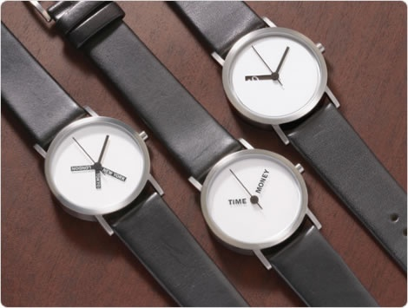
Работа со временем
Locale | java.util | Совокупность форматов даты и времени для данной местности (“локаль”)
Date | java.util | Содержит методы работы с датами и показаниями времени. Устаревший
Calendar | java.util | В нем собраны общие свойства календарей: юлианского, григорианского, лунного. Экземпляры создаются четырьмя статическими методами по заданной локали и/или часовому поясу
DateFormat | java.text | Предлагает четыре стиля представления даты и времени

Slide 13
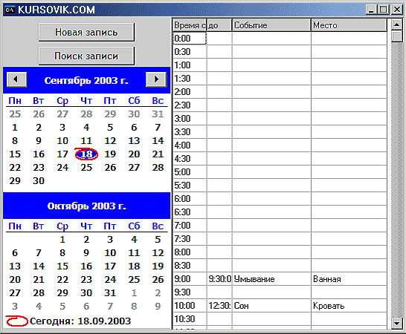
Класс java.util.Timer
Timer(String name, boolean isDaemon) | Создает таймер, прикрепленный к потоку с заданным именем. Также указывается, является ли данный поток демоном
schedule(TimerTask tt, Date when, long period), … | Назначает задание на исполнение в указанное время
cancel() | Выключает таймер, отменяя все назначенные задания
purge() | Убирает все отмененные задания из очереди таймера

Slide 14
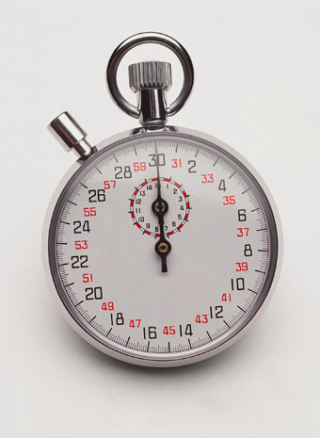
Использование отложенного задания (1/3)
Создаем свой собственный таймер, наследующий от Timer.
class RemindTask extends TimerTask {
public void run ( ) {
System.out.println ( "Time's up!" ) ;
//остановить поток таймера
timer.cancel ( ) ;
}
}

Slide 15
Использование отложенного задания (2/3)
Выводит предупреждение на консоль через указанное в конструкторе число миллисекунд:
public class Reminder {
Timer timer;
public Reminder ( int seconds ) {
timer = new Timer ( ) ;
timer.schedule (new RemindTask(), seconds*1000 ) ;
}
}

Slide 16
Использование отложенного задания (3/3)
Запускаем напоминалку на исполнение.
public static void main (String a[]){
new Reminder(5);
}

Slide 17
Класс java.util.Date
Date(int year,int month,int date,int hrs,int min,int sec), …
before(Date d)
after(Date d)
compareTo(Date d)
Рекомендовано использовать класс Calendar

Slide 18
Сравнение дат
Используем класс SimpleDateFormat, расширяющий DateFormat для сравнения 2 дат
//позволяет проводить преобразование из дат в строки и обратно
SimpleDateFormat sdf =
new SimpleDateFormat ( "MM/dd/yyyy" ) ;
java.util.Date aDate =
sdf.format ( sdf.parse ( "07/08/2007" )) ;
//new Date() – текущая дата
if (!aDate.after(sdf.format(new Date()))){
return false;
}

Slide 19
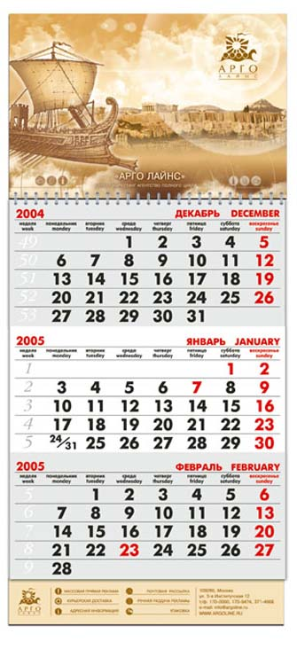
Класс java.util.Calendar
set(int y, int m, int d, int h, int m, int s)
add(int field, int amount)
roll(int field, int amount)
before(Object date)
after(Object date)
getTime()
getTimeZone()
getInstance(TimeZone tz, Locale locale)
setFirstDayOfWeek(int day)
getFirstDayOfWeek()

Slide 20
Использование календаря
Calendar calendar = GregorianCalendar.getInstance();
System.out.println(calendar.getTime());
//вычисление даты, наступающей через 10 дней
System.out.println(“Plus 10 days is “ + calendar.add(Calendar.Date,10));

Slide 21
Использование календаря (cont.)
// создание объекта
Calendar cal = Calendar.getInstance();
// текущий день в году
int today = cal.get ( Calendar.DAY_OF_YEAR);
// смена даты на вчерашний день
cal.add ( Calendar.DAY_OF_YEAR, -1 ) ;
// вычисление номера вчерашнего дня
int yesterday = cal.get ( Calendar.DAY_OF_YEAR ) ;
// перевод времени на неделю назад
cal.add ( Calendar.DAY_OF_YEAR, -6 ) ;
//номер текущего дня в году
int dayNumber = cal.get (Calendar.DAY_OF_YEAR);
//максимальное количество дней в месяце
cal.getActualMaximum(Calendar.DAY_OF_MONTH) ) ;

Slide 22
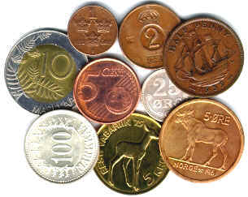
Коллекции
Интерфейс List | java.util | Описывает методы работы с упорядоченными коллекциями. Элементы такой коллекции пронумерованы, начиная от нуля, к ним можно обратиться по индексу
Интерфейс Set | java.util | Описывает неупорядоченную коллекцию, не содержащую повторяющихся элементов (множество)
Интерфейс Map | java.util | Описывает коллекцию, состоящую из пар "ключ — значение"
Интерфейс Comparator | java.util | Описывает два метода сравнения: int compare (Object obji, object obj2 ) boolean equals (Object obj)
Интерфейс Iterator | java.util | Указатель на элемент коллекции.
Collections | java.util | Помогает в обработке коллекций. Часто это сортировка элементов и поиск нужного элемента

Slide 23

Многопоточность
Интерфейс Runnabie | java.lang | Описывает только один метод run(). Новый поток будет выполнять то, что записано в этом методе
Thread | java.lang | Позволяет создавать потоки и управлять ими. После создания объекта этого класса одним из его конструкторов новый поток запускается методом start ()
Executors Queues Timings Synchronizers Collections | java.util. concurrent | Пакет вспомогательных классов, предназначенных для использования в многопоточном программировании

Slide 24

Рефлексия
Интерфейс Type | java.lang.reflect | Представляет информацию о типе в языке Java
Интерфейс ParameterizedType | java.lang.reflect | Представляет информацию о параметризованном типе в языке Java
Field | java.lang.reflect | Класс для доступа к полю класса или объекта
Method | java.lang.reflect | Класс для доступа к методу класса или объекта
Modifier | java.lang.reflect | Представляет информацию о модификаторах в языке Java

Slide 25
Работа с изображениями
Image | java.awt | Представляет собой изображение в Java - прямоугольный массив пикселов
MediaTracker | java.awt | Предоставляет асинхронный интерфейс для загрузки графических файлов. Может следить за загрузкой нескольких зарегистрированных в нем изображений
ImageProducer, ImageConsumer | java.awt. image | Модель обработки «поставщик-потребитель»
ImageFilter | java.awt. image | Для преобразования изображений данный класс следует расширить, переопределив метод setPixels()
BufferedImage | java.awt. image | Вместо класса Image в Java 2D употребляется его расширение — класс BufferedImage

Slide 26

Преобразование изображений
AffineTransformOp | java.awt.image | Выполняет аффинное преобразование изображения: сдвиг, поворот, отражение, сжатие или растяжение по осям
RescaleOp | java.awt.image | Изменяет интенсивность изображения
LookupOp | java.awt.image | Изменяет отдельные составляющие цвета изображения
BandCombineOp | java.awt.image | Меняет составляющие цвета в Raster
СolorConvertOp | java.awt.image | Изменяет цветовую модель изображения
ConvolveOp | java.awt.image | Выполняет свертку, позволяющую изменить контраст и/или яркость изображения, создать эффект "размытости" и другие эффекты

Slide 27

Работа с 2D графикой
Graphics/ Graphics2D | java.awt | Управляет графическим контекстом компонента. В контексте размещается область рисования и вывода текста и изображений
Color | java.awt | Основу класса составляют семь констру-кторов цвета. Позволяют создать цвет в RGB, HSB и других цветовых моделях
Polygon | java.awt | Предназначен для работы с многоугольниками
Font | java.awt | Хранит начертания (glyphs) символов, образующие шрифт
BasicStroke | java.awt | Конструкторы класса BasicStroke определяют характеристики пера
TextAttribute | java.awt.font | Атрибуты шрифта задаются как статические константы класса

Slide 28
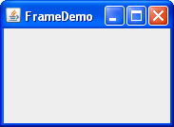
Графический интерфейс приложения: окна и контейнеры
JFrame | javax.swing | Главное окно
JOptionPane | javax.swing | Стандартный диалог
JDialog | javax.swing | Диалоговое окно
JPanel | javax.swing | Панель
JTabbedPanel | javax.swing | Панель со вкладками
JToolBar | javax.swing | Панель инструментов

Slide 29
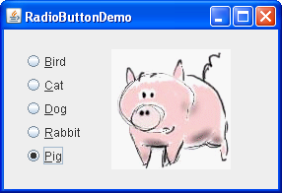
Графический интерфейс приложения: элементы управления
JLabel | javax.swing | Надпись
JButton | javax.swing | Кнопка
JRadioButton, JCheckBox | javax.swing | Кнопки выбора
JTextField | javax.swing | Текстовое поле
JTable | javax.swing | Таблица
JTree | javax.swing | Дерево
JList | javax.swing | Список
JComboBox | javax.swing | Выпадающий список

Slide 30
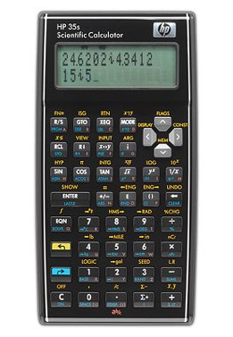
Работа с математатическим пакетом
Random | java.util | Создает генератор псевдослучайных чисел
Math | java.lang | Вспомогательный класс, включающий в себя методы для выполнения математических, тригонометрических и др. операций
BigDecimal | java.math | Класс для работы с длинными числами с плавающей точкой
BigInteger | java.math | Класс для работы с длинными целыми числами
MathContext | java.math | Класс для настройки параметров вычислений (округление, число знаков и др.)

Slide 31
Некоторые методы класса java.lang.Math
abs(int i), …
sin(double d)
cos(double d)
log(double d),…
max(int i1, int i2)
min(int i1, int i2)
random()
round(double d)
…

Slide 32
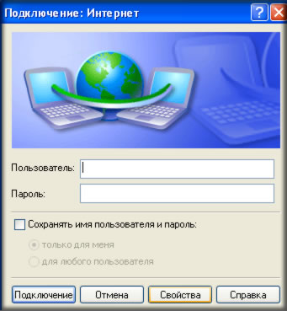
Работа с сетью
URL | java.net | Класс для работы с URL (Uniform Resource Locator)
InetAddress | java.net | Объединяет IP-адрес и доменное имя в один класс
URLConnection (подкласс -HttpURLConnection) | java.net | Позволяет создать соединение с хостом (получить и передать информацию, узнать ее тип и т.п.)
Socket | java.net | Позволяет соединить клиент и сервер, работающих по одному протоколу
com.sun.net.httpserver |  | Предоставляет API для создания HTTP сервера

Slide 33
Работа с хранилищами данных: SQL
Интерфейс Connection | java.sql | Связь (сессия) с определенной базой данных
Интерфейс ResultSet | java.sql | Набор значений представляющий собой результат запроса к базе данных
Интерфейс Statement | java.sql | Объект, используемый для выполнения SQL запроса и получения результата
DriverManager | java.sql | Основной сервис для управления драйверами JDBC
SQLPermission | java.sql | Класс-разрешение на выполнение определенных действий
Types | java.sql | Класс для связывания основных типов данных SQL с типами данных в Java

Slide 34
Работа с источниками/хранилищами данных: XML
Marshaller | javax.xml.bind | Отвечает за сериализацию дерева объектов Java в XML формат
Unmarshaller | javax.xml.bind | Управляет десериализацией XML документа в дерево объектов Java (можно добавить валидацию)
DatatypeConverter | javax.xml.bind | Связывание типов данных в XML схеме и типов Java
JAXBContext | javax.xml.bind | Через него проводятся все обращения к программному интерфейсу JAXB
XMLEventFactory | javax.xml.stream | С его помощью создаются сущности событий XML
XMLInputFactory, XMLOutputFactory | javax.xml.stream | Абстрактные классы; используются при создании XML потоков

Slide 35
Класс java.lang.Object
public String toString() | Строковое представление объекта
public boolean equals(Object o) | Метод сравнения объектов
public int hashCode() | Метод, возвращающий уникальное для каждого объекта числовое значение
public final void wait() throws InterruptedException | Метод, блокирующий поток до наступления некоторых событий
public final void wait(long timeout) throws InterruptedException | Метод, блокирующий поток до наступления некоторых событий или до истечения заданного интервала времени
public final void notify() | Метод, снимающий блокировку с ожидающего потока
public final void notifyAll() | Метод, снимающий блокировку со всех ожидающих данного ресурса потоков
public final Class<?> getClass() | Возвращает текущий класс данного объекта

Slide 36

Классы-оболочки
Класс | Тип
Integer | int
Long | long
Float | float
Double | double
Boolean | boolean
Character | char
Short | short
Byte | byte
Wrappers – это классы, находящиеся в пакете java.lang, включающие в себя соответствующее поле примитивного типа
Каждый из следующих классов предоставляет интерфейс к значению определенного типа:

Slide 37
API классов-оболочек на примере (java.lang.Integer)
MAX_VALUE, MIN_VALUE | Максимально и минимальное допустимые значения
public static Integer valueOf(int i) | Метод-фабрика для создания класса из примитивного значения
public static int parseInt(String s) | Метод для преобразования строки в примитивный тип
public static Integer valueOf(String s) throws NumberFormatException | Метод-фабрика для создания класса из строки
public int intValue() | Возврат примитивного значения данного класса

Slide 38
API классов-оболочек на примере (java.lang.Integer) (cont.)
public static Integer getInteger(String propertyName) | Считывание системного свойства, задаваемого строкой и преобразование в целое число
public static int signum(int i) | Знак переданного числа
public long longValue() | Возврат примитивного значения данного класса в виде long
public static String toBinaryString(int i) | Создание битового представления (в виде строки) переданного числа
public static String toHexString(int i) | Создание шестнадцатиричного представления (в виде строки) переданного числа

Slide 39
Константы классов Float и Double
MAX_VALUE, MIN_VALUE | Максимально и минимальное допустимые значения
NEGATIVE_INFINITY | Отрицательная бесконечность
NAN | Не является числом

Slide 40
Класс java.lang.Boolean
TRUE, FALSE | Константы истина и ложь
getBoolean(String prop) | Возвращает истину лишь в том случае если переданный аргумент является системным свойством и равен «true»
booleanValue() | Возвращает значение объекта Boolean в виде примитивного типа
parseBoolean(String s) | Пытается привести переданную строку к логическому типу данных
valueOf(String s) | Возвращает сущность класса Boolean, значение которого соответствует переданной строке
valueOf(boolean b) | Возвращает сущность класса Boolean, значение которого соответствует переданному значению логической переменной

Slide 41
Класс java.lang.Character
MIN_VALUE, MAX_VALUE | Границы области значений типа
isDefined(char ch) | Проверяет, определен ли данный символ в кодировке Unicode
digit(char c, int radix) | Возвращает численное значение символа в указанной кодировке
getType(char c) | Возвращает значение, характеризующее группу, к которой принадлежит данный символ
isLetter(char c) | Проверяет, является ли символ буквой
valueOf(char c) | Возвращает сущность класса Character , значение которого соответствует переданному символу
isUpperCase(char c) | Определяет, является ли символ заглавным

Slide 42
Класс java.lang.System
System.setOut, System.setIn, System.setErr | Перенаправление потоков вывода, ввода, и вывода ошибок
arraycopy(Object, int, Object, int, int) | Копирование массива
currentTimeMillis() | Текущее время в миллисекундах
static String getProperty(String name) | Возвращает системное свойство по его имени
setProperty(*) | Устанавливает системное свойство
getSecurityManger() | Возвращает менеджер безопасности, если установлен
setSecurityManger(*) | Устанавливает менеджер безопасности
static string getEnv(String name) | Возвращает свойство окружения по его имени
gc() | Запрашивает сборку мусора
loadLibrary() | Загружает системную библиотеку

Slide 43
Класс java.lang.Runtime
getRuntime() | Возвращает текущий класс среды исполнения
exit(int code) | Выход виртуальной машины
load(String libFileName) | Загружает системную библиотеку по имени файла
loadLibrary(String lib) | Загружает системную библиотеку по имени библиотеки
addShutdownHook(), removeShutdownHook() | Установка действий по завершению работы JVM, снятие действий по завершению работы JVM
exec(String command) | Выполнение системной команды
runFinalization() | Запрос на финализацию всех доступных объектов
freeMemory(), maxMemory() | Количество свободной памяти внутри JVM, количество максимально доступной для JVM
availableProcessors() | Количество процессоров

Slide 44
Системные свойства
Методы, предназначенные для работы с системными свойствами:
  getProperty(String name)
  getProperties()
Примеры системных свойств:
  java.class.path
  java.runtime.name
  user.dir
  java.version
  sun.boot.class.path
  и др.

Slide 45
Переменные окружения
Метод, предназначенный для чтения переменных окружения:
  static String getenv(String name)
Примеры переменных окружения :
  HOMEDRIVE=C:
  PROCESSOR_REVISION=0801
  USERDOMAIN=CMSDOMAIN
  PATH=C:\DOCUME…
  и др.

Slide 46
Правда ли что…
Классы-оболочки нужны для того, чтобы соответствующие примитивные типы можно было бы трактовать как объекты?
Класс System предоставляет возможность отследить расход системной памяти?
Средствами Java можно перенаправлять консольный вывод?
В качестве монитора можно использовать любой экземпляр класса Object?

Slide 47
Ссылки
Раздел Java SE:
  http://www.oracle.com/technetwork/java/javase/overview/index.html
Обзор состава платформы Java SE:
  http://docs.oracle.com/javase/6/docs/technotes/guides/index.html
Java Tutorial:
  http://docs.oracle.com/javase/tutorial/index.html
Форум:
  http://java.net/forums

Slide 48
Q&A

Slide 49
Спасибо!
Обзор пакетов и важных классов Java SE
Андрей Дмитриев
andrei-dmitriev@yandex.ru
http://improve-it.org/
(c) 2009-2012

